Slide 1

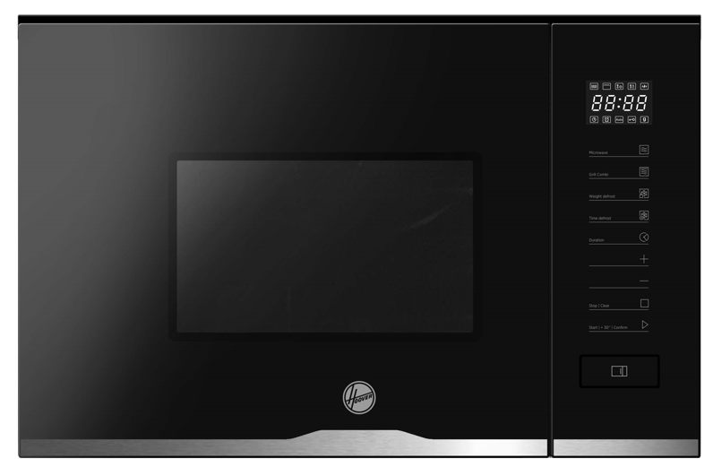


HMG20C5SB
Mikrovlnná trouba s grilem NEW COLLECTION 5
Objem 20 l, mikrovlny, gril, dotykové ovládání, displej, skleněný otočný talíř
Hlavní vlastnosti
Kapacita (l) 20
Maximální výkon gril (W) 1000
Maximální výkon mikrovlnného ohřevu (W) 800
Celkový příkon (W) 1270
Průměr otočného skleněného talíře (mm) 255
Programy vaření
Mikrovlny, Gril, Rozmrazování
Funkce
5 úrovní výkonu
Dotykové ovládání
Časovač
Digitální hodiny
Otevírání dvířek do strany
Nerezový interiér
Halogenové osvětlení
Bezpečnost
Dětská pojistka - zablokování tlačítek ovládání
Příslušenství
1x skleněný otočný talíř
20 l
Mikrovlnná
trouba
Mikrovlnný ohřev
s grilem
Dětská pojistka - zablokování tlačítek ovládání
Logistická data
Kód 38900722
EAN 8059019052700
Provedení Nerez + černé sklo
Rozměry výrobku v x š x h (mm) 382 x 594 x 333
Čistá váha výrobku (kg) 17
Rozměry balení v x š x h (mm) 446 x 654 x 387
Hmotnost s obalem (kg) 18

